Slide 1
第 6 章 中断技术

Slide 2
第 6 章 中断技术
6.1 中断的基本概念
6.2 微机中断系统
6.3 可编程中断控制器8259A
6.4 8259A的应用举例

Slide 3
学 习 目 的
通过对本章的学习，应该能够达到下列要求：
中断的概念及中断的用途
中断类型及中断向量
中断处理过程
8259A控制器编程结构
8259A控制器的应用

Slide 4
重 点
学 习 目 的
中断的概念
中断处理过程
硬件中断与软件中断的比较
CPU响应可屏蔽中断的条件
8259A芯片的结构和命令
8259A芯片应用编程

Slide 5
6.1 中断的概念
6.1.1 为什么要用中断？
中断：CPU在正常运行程序时，由内部/外部随机事件或由程序预先安排的事件，引起CPU暂时中断正在运行的程序，而转到为事件服务的程序中，服务完毕，在返回原程序继续执行，就称为一个中断过程。
中断的实质就是程序的转移。
中断源的中断申请是触发或引起这种程序转移的原因。

Slide 6
6.1 中断的概念
主程序
中断服务程序
IRET
中断请求
断点
中断请求可以来自处理器外部的中断源，也可以由处理器执行指令引起：
例如，执行INT n指令。

Slide 7
6.1.2 中断源与中断识别
6.1 中断的概念
1.中断源：（1）数据输入/输出设备请求中断
（2）定时时间到申请中断
（3）满足规定条件申请中断
（4）电源掉电
（5）故障报警申请中断
（6）程序调试设置中断
2.中断识别:
  目的：形成该中断服务程序的入口地址。

Slide 8
6.1.3 中断向量与中断向量表
6.1 中断的概念
中断类型码 ：8086中断源共分256级中断，每个中断源对应一个0~255编号，称为中断类型码或中断向量号。
中断向量:中断服务程序的入口地址(CS，IP)
中断向量表:将所有中断向量集中放在一起。
中断向量表:放在内存地址0单元开始的单元: 0000H~ 03FFH。
中断向量指针:
  中断类型号*4=中断向量最低字节指针

Slide 9
6.1.4 中断类型号与中断向量指针
6.1 中断的概念
  共256个类型号
  一个中断源对应一个类型号
  8086中断向量由四个字节组成：
    2个高地址字节：存放中断服务程序的代码段的段基址；
    2个低地址字节：存放中断服务程序的偏移地址。

Slide 10
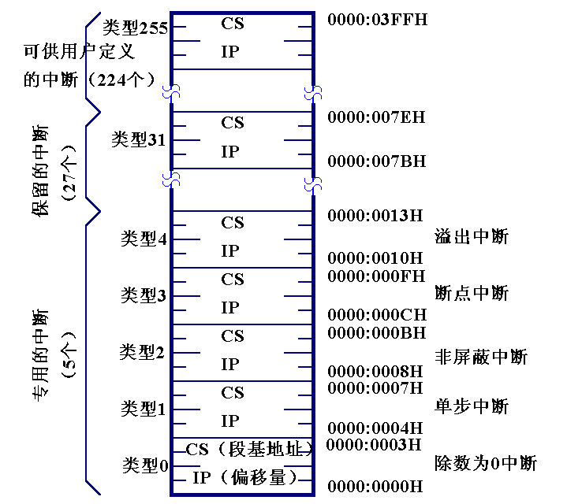
中断向量表
6.1 中断的概念
8086系统的中断类型号是固定不变的，而中断类型号对应的中断向量是可以改变的，即一个中断号所对应的中断服务不是唯一的。

Slide 11
6.1 中断的概念
例：中断类型号为20H：
中断向量放在0000：0080H开始的4个单元中。
中断向量指针=20H * 4 = 80H
20H号中断服务程序的入口地址:4030H:2010H
0000：0080
10
20
30
40
CS=4030H
IP=2010H
0000：0081
0000：0082
0000：0083

Slide 12
6.1.5 中断识别及优先级确定
6.1 中断的概念
中断识别方法
  软件查询识别
  中断向量识别（8086采用）
确定中断优先级方法
  软件查询
  硬件排队电路

Slide 13
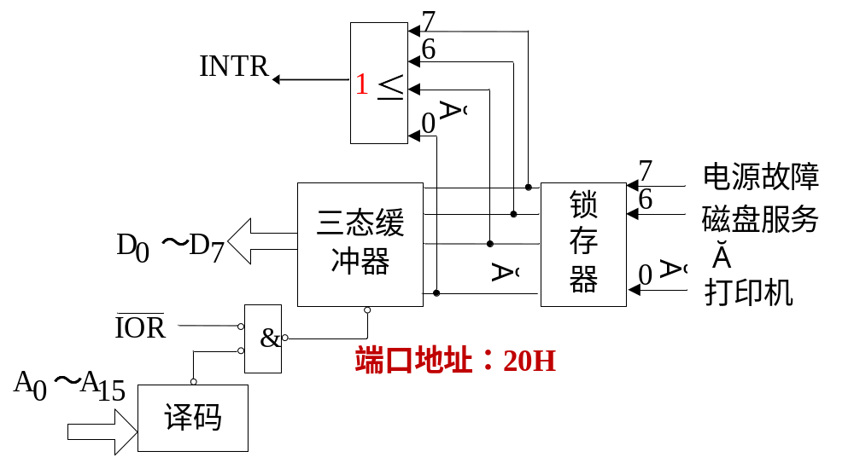
6.2 微机中断系统
软件查询中断方式与硬件优先权排队电路
1．软件查询优先权

Slide 14
6.2 微机中断系统
例 软件查询中断程序
IN AL，20H ；读中断触发器状态
TEST AL，80H ；有电源故障？
JZ B1 ；没有，继续查询
JMP PWF ；D7=1，转电源故障处理
B1： TEST AL，40H ；有磁盘服务申请？
JZ B2 ；没有，继续查询
JMP DISS ；D6=1，转磁盘服务
B2： TEST AL，20H ；有磁盘服务申请？
JZ B3 ；没有，继续查询
JMP MT ；D5=1，转磁带服务
B3： ……

Slide 15
6.2 微机中断系统
软件查询优先权优点：
（1）询问次序就是优先权次序；
（2）完成中断源识别；
（3）省硬件，不需要优先权排队电路。

Slide 16
6.2 微机中断系统
2、优先级硬件排队电路
…
中断0
中断1
……
中断7
8到3
优先权
编码
A>B
A₂
A₁
A₀
…
比较器
去CPU的INTR
B₂
B₁
B₀
优先权
寄存器
CPU数据总线
优先权失效

Slide 17
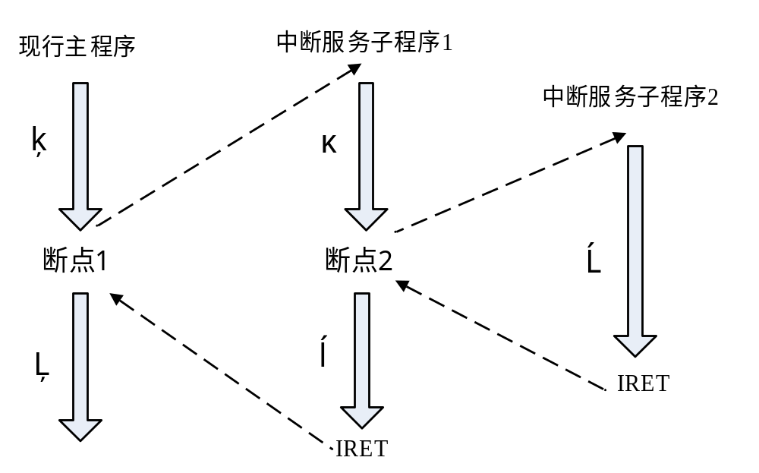
6.1.6 中断嵌套
6.2 微机中断系统

Slide 18
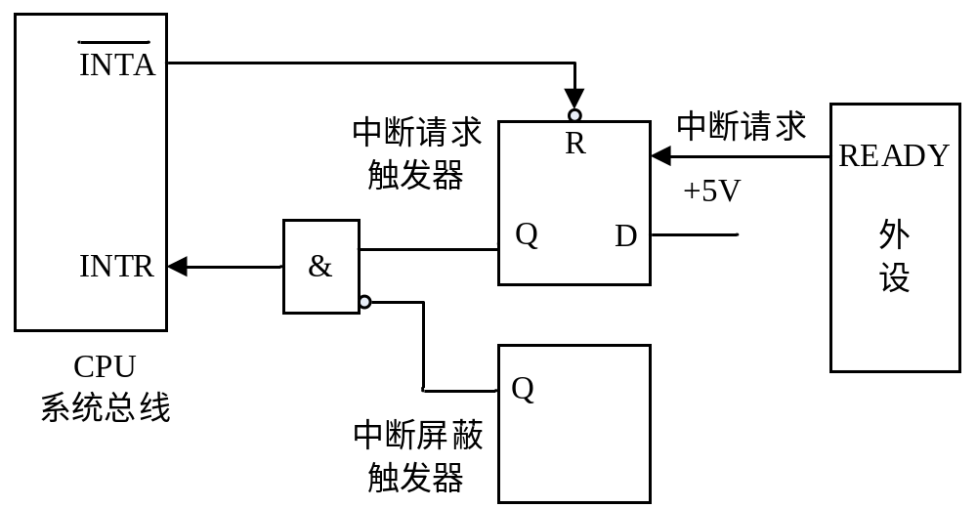
6.2.1 中断系统组成
6.2 微机中断系统
1.与中断有关的触发器：
中断请求触发器，中断屏蔽触发器，CPU内部的中断允许触发器。

Slide 19
6.2 微机中断系统
2. 微机中断系统的功能
（1）中断响应
（2）断点保护和中断处理
（3）中断优先权排队
（4）中断嵌套

Slide 20
6.2 微机中断系统
3. CPU响应外部可屏蔽中断的条件
（1）有中断源发出的中断请求信号
（2）开放总中断 ：IF=1
（3）在现行指令结束后响应中断

Slide 21
6.2.2 8086的中断系统
6.2 微机中断系统
8086的中断系统采用中断向量机制
能够处理256个中断
用中断向量号0 ~ 255区别
可屏蔽中断还需要借助专用中断控制器Intel 8259A实现优先权管理

Slide 22
6.2.3 8086的中断方式
6.2 微机中断系统
中断的分类:
软件中断:与硬件无关，不执行中断响应周期，内部中断不可屏蔽，优先级高于外部中断。根据情况又分为被动（溢出 中断、除零中断等）和主动（INT指令）。
硬件中断:外部中断
  非屏蔽中断（NMI）。由NMI引脚产生的中断。它不受IF的控制。
  可屏蔽中断（INTR）。由INTR引脚产生的中断。它受IF的控制。

Slide 23
中断的分类
6.2 微机中断系统
非屏蔽中断源
可屏蔽中断源
NMI
CPU
8259A
中断
控制器
IR₀
IR₁
IR₂
IR₃
IR₄
IR₅
IR₆
IR₇
INTR
中断逻辑
外
设
中
断
源
INTA
INT N
指令
INTO
指令
断点中断
单步
中断
除法
错误

Slide 24
6.2 微机中断系统
硬件中断－外部中断
硬件中断是外设提出中断请求引起的程序中断;
利用外部中断，8086系统可以实时响应外部设备的数据传送请求，能够及时处理外部紧急事件;
外部中断的产生是随机的;
8086/8088CPU有两条引脚
  非屛蔽中断：由正跳变NMI引入，不受中断标志位IF的控制。
  可屛蔽中断：由高电平有效INTR引入，可屏蔽中断是由用户定义的外部硬件中断，受中断标志位IF的控制。

Slide 25
6.2 微机中断系统
NMI非屏蔽中断
  发出的中断由NMI引入，CPU立即响应
  优先级在硬件中断中是最高的
  处理重大事故
  非屏蔽中断类型号为：02H
可屏蔽中断
  由外设发出的中断由INTR引入
  当IF=1时，CPU将响应这一中断请求
  IF的清除与设置，可由指令完成

Slide 26
6.2 微机中断系统
软件中断－内部中断
内部中断又称软件中断。是由CPU内部事件引起的中断 。包括除法出错中断0、单步中断1、断点中断3、溢出中断4这四个由内部硬件设置或自动引发的中断和指令设置的中断。
利用内部中断，微处理器为用户提供了发现、调试并解决程序执行时异常情况的有效途径。

Slide 27
6.2 微机中断系统
硬件中断与软件中断的比较：
软件中断是确定或者随机的，硬件中断是随机的
硬件中断需要执行总线周期，中断类型码由中断控制器提供；软件中断类型码自动形成，不需要执行总线周期
软件中断的一号中断受标志寄存器中另外一个标志既TF的影响，只有TF为1时，才能执行单步中断。

Slide 28
6.2 微机中断系统
各种中断源的优先权：
软件中断
  除法错中断
  指令中断
  溢出中断
非屏蔽中断
可屏蔽中断
单步中断
高
低

Slide 29
6.2 微机中断系统
6.2.4 中断处理过程
1．中断申请
2．中断响应
3. 中断服务程序
4. 中断返回

Slide 30
6.2 微机中断系统
1. 中断申请
当外部设备要求CPU为它服务时，都要发送一个“中断请求”信号给CPU进行中断申请，CPU在执行完每条指令后去检查“中断请求”输入线，看是否有外部发来的“中断请求”。CPU对外部的中断申请有权决定是否予以相应。

Slide 31
6.2 微机中断系统
2. 中断响应
CPU收到中断请求后，如果中断开放，且没有其他设备申请DMA传送，则CPU在当前指令结束时响应中断。CPU响应中断前，进行断点及标志保存，即将当前正在执行的程序的段地址（CS）、偏移地址（IP）和标志（PSW）压入堆栈。然后通过在响应周期中读取的中断类型号，找到中断源的中断服务程序入口地址，分别将它们装入CS和IP寄存器中，然后进入中断服务程序并开始执行。

Slide 32
6.2 微机中断系统
2. 中断响应
软中断：类型码为0、1、3、4的专用软中断已经指定了类型码，而通过执行中断指令INT n实现的软中断，类型码有指令给出的立即数n，CPU在取指时就获得了中断类型码。

Slide 33
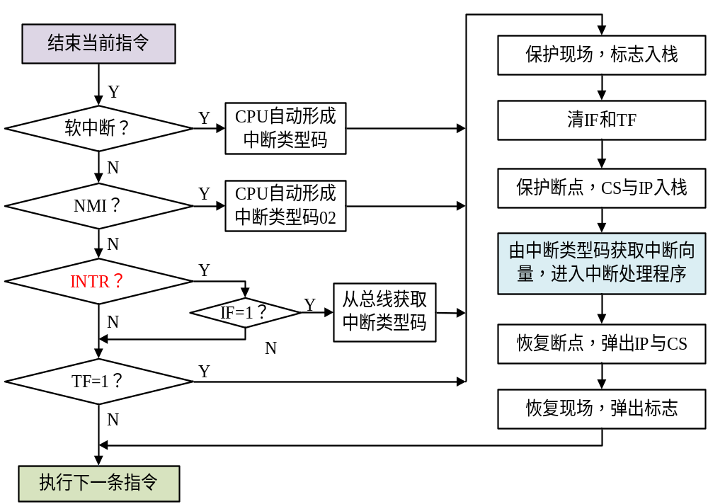

Slide 34
6.2 微机中断系统
NMI中断：类型码为2，作为8086保留中断，有固定的中断类型码，当中断发生时，CPU自动形成中断类型码。
INTR中断：可屏蔽中断INTR是专门提供给外设使用的中断源，由用户开发，对应的中断类型码也由用户确定。该类中断类型码CPU必须通过总线从外设获取，因此CPU必须执行总线周期。

Slide 35
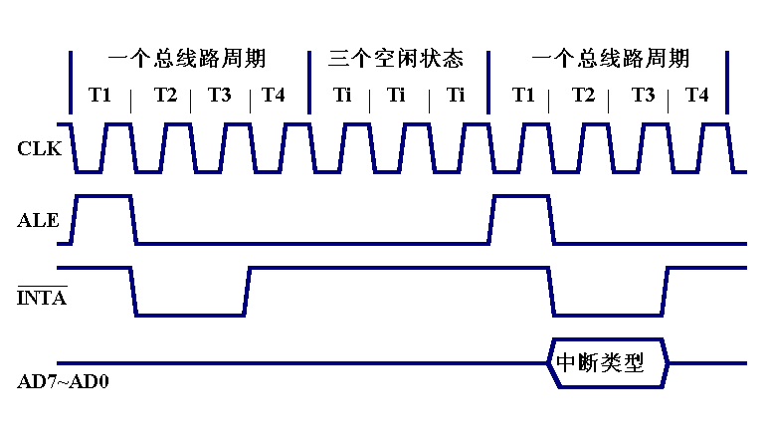
6.2 微机中断系统
中断响应周期
在第一个中断响应周期，CPU送出中断响应信号，数据线浮空。
在第二个中断响应周期；被响应的外设数据线送一个字节的中断类型码，CPU采样数据线得到中断类型码。

Slide 36
6.2 微机中断系统
3. 中断服务程序
中断服务程序的功能与中断源的期望一致。中断服务程序在开头会将可能使用的寄存器中的内容一一进栈，这叫保护现场。中断处理完毕后，要把已入栈的寄存器内容弹出，还给各相应寄存器，这叫恢复现场。
如果要在中断服务处理程序执行当中响应更高优先级的中断请求，就要在保护现场后或恢复现场后写一条开中断指令。

Slide 37
6.2 微机中断系统
4. 中断返回
中断服务程序结束，执行“中断返回”，就会自动将保存在堆栈中的标志及被中断的程序断点弹出（依次弹出6个字节为IP、CS和PSW），并装入程序段地址（CS）寄存器和偏移地址（IP）寄存器，这叫恢复程序断点，使程序又回到中断前的地址继续执行。

Slide 38
6.2 微机中断系统
总结：CPU中断处理步骤
关中断；（提前保存PSW）
断点保护 ；
形成中断入口地址 ；
CPU开放中断
中断服务程序
CPU关中断
恢复现场
中断返回

Slide 39
6.2 微机中断系统
6.2.6 中断向量表的装入与修改
例 假设中断服务程序入口符号地址为INT-SEV，N为中断类型码，用MOV指令，中断向量的装入参考程序。
中断向量指针：20H×4=0010 000000=80H
20H×4+2=82H
中断服务程序框架：
INT-SEV PROC NEAR
…….
IRET
INT-SEV ENDP

Slide 40
中断向量的装入
6.2 微机中断系统
CLI
PUSH DS
XOR AX，AX
MOV DS，AX
MOV BX，N*4
MOV AX，OFFSET INT-SEV ；取中断服务程序的偏移地址
MOV WORD PTR [BX]，AX
MOV AX，SEG INT-SEV ；取中断服务程序的段地址
MOV WORD PTR [BX+2]， AX
POP DS
STI

Slide 41
6.2 微机中断系统
中断向量的修改
1)用直接装入的方法：适用于单板机
2)用DOS系统功能调用：用于PC机
  取原中断向量：INT 21H/35H
中断向量=ES：BX
类型号=AL
  装入中断向量：INT 21H/25H
中断向量=DS：DX
类型号=AL

Slide 42
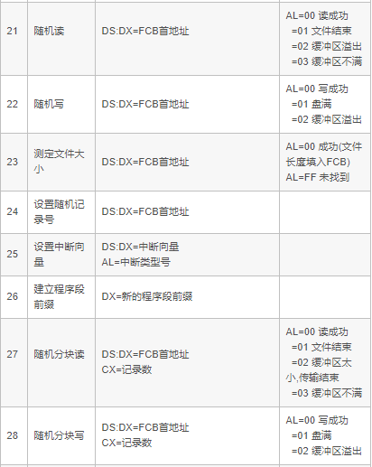
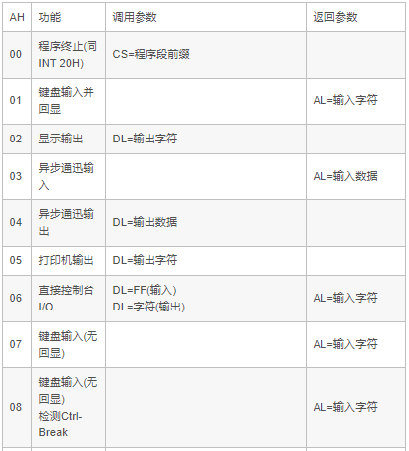
6.2 微机中断系统

Slide 43
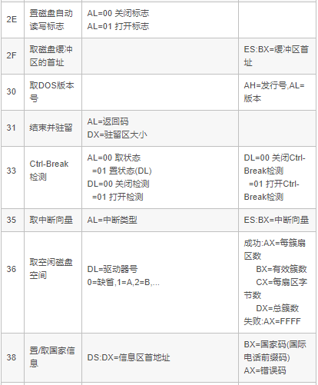
6.2 微机中断系统

Slide 44
6.2 微机中断系统
例 用INT 21H/25H功能号设置新中断向量：
MOV AH，35H ；取原中断向量
MOV AL，nH
INT 21H
MOV OLD_SEG，ES ；保存原中断向量
MOV OLD_OFF，BX ；
.
.
MOV AH，25H ；设置新中断向量
MOV AL，nH
MOV DX，SEG_INTR
MOV DS，DX ；DS指向新中断程序段址
MOV DX，OFFSET_INTR ；DX指向新中断程序偏移地址
INT 21H

Slide 45
6.2 微机中断系统
MOV AH，25H ；恢复原中断向量
MOV AL，nH
MOV DX，OLD_SEG
MOV DS，DX
MOV DX，OLD_OFF
INT 21H

Slide 46
6.3 中断控制器8259A
6.3.1 8259A概述
8259A的功能：
  中断优先权管理
  接受中断请求
  提供中断类型号
  具有屏蔽与开放中断的功能
8259A的特点:
  单片8259可处理8级中断
  级联时：最多可用9片处理64级中断
8259A的片内寻址
  A0=1、0，两个端口地址

Slide 47
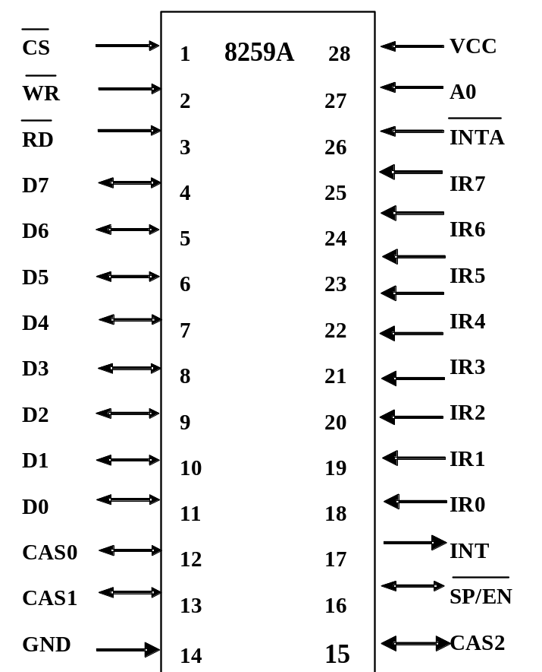
6.3.2 8259A的引脚
6.3 中断控制器8259A
地址线
读写控制
中断响应
数据线
中断请求输入线
可屏蔽中断请求
级联时提供ID码
级连时主从控制
SP/EN=1,主片
SP/EN=0，从片

Slide 48
6.3 中断控制器8259A
① D₀~D₇：双向数据总线。CPU用来传送命令，接收状态和读取中断向量。
② CAS₀~CAS₂：级联总线，双向。主控8259A与从控8259A的连接线。主控时该总线为输出，从控时则为输入。
③ IR₀~IR₇：外设中断请求线，输入。从外设送来的中断请求由这些引脚输入到8259A。在边沿触发方式中IR输入应有由低到高的上升沿，此后保持为高，直到被响应。在电平触发方式中，IR输入应保持高电平直到被响应为止。
④ INT：中断申请线，输出。8259A中断申请。当8259A收到从外设经IR脚送来的中断请求时，由它输出高电平，对CPU提出中断申请。该引脚连接CPU的INTR引脚。

Slide 49
6.3 中断控制器8259A
⑤ SP/EN：主从定义/缓冲器方向引脚，是一个双功能引脚。在非缓冲方式中用作输入线，指定8259A为主控制器（=1）或是从控制器（=0）。在缓冲方式中用作输出线，控制缓冲器的接收/发送。
⑥ INTA：中断响应引脚，输入。接收CPU发送来的2个中断响应脉冲，第一个用来通知8259A，其中断请求已被响应；第二个作为读操作信号，读取8259A所提供的中断类型号。
⑦ CS：片选信号，输入，低电平有效。

Slide 50
6.3 中断控制器8259A
⑧ WR：写信号，输入，低电平有效。
⑨ RD：读信号，输入，低电平有效。
⑩ A0：地址线，输入。该引脚与片选、读/写信号联合使用，作为对8259A内部端口寻址。
Vcc和GND：8259A的+5V电源和地线。

Slide 51
6.3.3 8259A的编程
6.3 中断控制器8259A
初始化编程
  8259A开始工作前，必须进行初始化编程
  给8259A写入初始化命令字ICW
中断操作编程
  在8259A工作期间
  可以写入操作命令字OCW将选定的操作传送给8259A，使之按新的要求工作
  还可以读取8259A的信息，以便了解他的工作状态

Slide 52
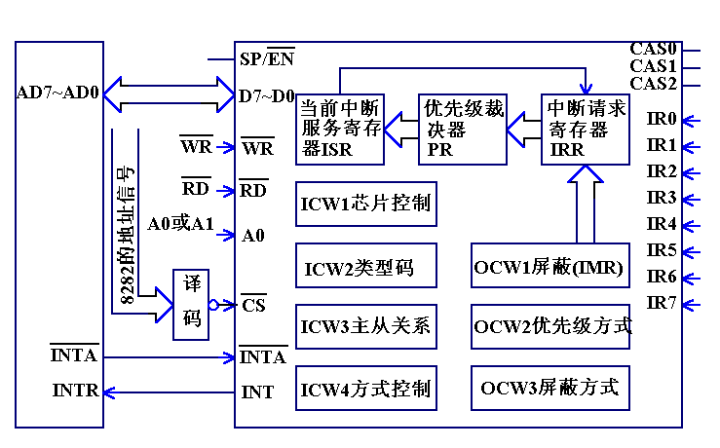
6.3 中断控制器8259A
8259A的芯片内部结构
图 编程结构图

Slide 53
6.3 中断控制器8259A
中断请求寄存器IRR
  保留8条中断请求线IR₇~IR₀的中断请求状态。
  D_{i}位为1表示IRi引脚有中断请求；为0表示无请求
中断服务寄存器ISR
  保存正在被8259A服务着的中断状态
  D_{i}位为1表示IR_{i}中断正在服务中；为0表示没有被服务

Slide 54
6.3 中断控制器8259A
中断屏蔽寄存器IMR
  对应位为1表示此中断已加屏蔽，为0表示此中断未加屏蔽，可通过进入中断优先级裁决器PR作裁决。
优先权分析器PR
  对新进入的中断请求和ISR中当前正在处理的中断比较，从而决定哪一个优先级更高，是否使8259A的输出端INT为1。

Slide 55
6.3 中断控制器8259A
8259A的编程结构
ICW₁~ICW₄这4个寄存器为一组，用来放初始化命令字。
OCW₁~OCW₃这3个寄存器为一组，用来容纳操作命令字。
编程结构图的上半部分是8259A的处理部件。有IRR ，PR和ISR组成。其功能是接受和处理从引脚IR₇~IR₀进入的中断。

Slide 56
6.3 中断控制器8259A
8259A寄存器及I/O端口的识别
表 8259A读写操作及地址
CS
RD
WR
A0
功能
8259A端口
PC/XT机端口
0
0
1
0
读IRR，ISR
偶地址
20H
0
0
1
1
读IMR
奇地址
21H
0
1
0
0
写ICW1，OCW2，OCW3
偶地址
20H
0
1
0
1
写ICW2，ICW3，ICW4，OCW1
奇地址
21H
0
1
1
×
无操作
1
×
×
×
无操作

Slide 57
6.3 中断控制器8259A
端口地址的确定
假设：8259A的端口地址为: 20H，21H，某8位CPU和8259A的地址线如何连接?
CPU
8259
D₇~D₀
D₇~D₀
IR₀
A₀
A₀
A7~A0:
0010 0000 20H
0010 0001 21H
INTAINTR
INTAINT
IR₇
地址
译码
CS
A7~A1

Slide 58
6.3 中断控制器8259A
8259A应用于8086系统，在中断响应周期向CPU输出的内容
第一个中断响应周期：AD15-AD0浮空；8259不向CPU输出。
第二个中断响应周期：8259A向CPU送一个字节的中断向量类型。
T7~T3由8259初始化编程（ICW2）确定
低三位由8259根据中断请求输入IR0~IR7自动插入
低三位000～111分别代表：IR0~IR7
D7 | D6 | D5 | D4 | D3 | D2 | D1 | D0
T7 | T6 | T5 | T4 | T3

Slide 59
6.3 中断控制器8259A
例 8259A初始化时，ICW2的值是78H。CPU在为中断源IR3服务时要查询中断向量，查询的起始地址是（ ）
A、01E0H B、01E4H
C、01E8H D、01ECH

Slide 60
6.3 中断控制器8259A
问题：
一片8259A可以管理多少级中断？
8259A片内端口地址有几个？
中断屏蔽寄存器IMR的作用是什么？
中断请求寄存器IRR的作用是什么？
中断服务寄存器ISR的作用是什么？
8259A的工作方式是怎样的？
如何进行8259A芯片的初始化编程？
进一步：

Slide 61
6.3 中断控制器8259A
6.3.4 8259A的工作方式
8259A的工作方式有如下几类：
  引入中断请求的方式
  中断优先级设置方式
  屏蔽中断源的方式
  中断结束处理方式
  连接系统总线的方式
  级联工作方式

Slide 62
6.3 中断控制器8259A
1.中断触发方式
边沿触发方式：此方式由ICW1来设置。
电平触发方式：当中断输入端出现1个中断请求并得到响应后，输入端必须及时撤除高电平。
中断查询方式: CPU用软件查询是否有中断请求？
2. 连接总线方式
缓冲方式
非缓冲方式

Slide 63
6.3 中断控制器8259A
边沿触发方式
  8259A将中断请求输入端出现的上升沿作为中断请求信号。IR线以正跳沿向请求中断，在上升沿后可一直维持高电平，不会再产生中断。
电平触发方式
  中断请求端出现的高电平是有效的中断请求信号。 IR线以高电平向8259A请求中断，但在响应中断后必须及时清除该高电平，以免引起第二次误中断。

Slide 64
6.3 中断控制器8259A
3.中断屏蔽方式
普通屏蔽方式(重点掌握）
用OCW1命令将中断屏蔽寄存器IMR的相应位置“1”。
特殊屏蔽方式
用于中断处理程序中。当要允许优先级低的中断进入，可采用特殊屏蔽方式。可用OCW3的D₆D₅=11设置，并将IMR对应于本级中断的位置1来实现。此时除IMR中置1位对应的中断被屏蔽外，其它置0位对应的中断无论优先级高低都可得到响应。

Slide 65
6.3 中断控制器8259A
4. 优先级的管理方式
一般完全嵌套方式(重点掌握）
特殊完全嵌套方式(重点掌握）
优先级自动循环方式
优先级特殊循环方式

Slide 66
6.3 中断控制器8259A
（1）一般完全嵌套方式：
  在对8259进行初始化后，没有设置其它优先级方式，则自动按此方式工作。
  特点：中断请求按优先级IR0~IR7级进行处理，IR0级中断的优先级最高。当一个中断被响应时，ISR中的对应位IS_{n}被置1，中断类型码被放到数据总线上，然后进入中断服务程序。
  一般情况下（除了中断自动结束方式外），在CPU发出中断结束命令（EOI）前，此对应位一直保持“1”。

Slide 67
6.3 中断控制器8259A
（2）特殊全嵌套方式
  用途：多片级联方式, 特殊全嵌套方式仅设置在主片中.
  特点：和全嵌套方式基本相同，不同的是：在处理以及中断时，可响应同级中断，从而实现对同级中断请求的特殊嵌套。

Slide 68
一般全嵌套方式与特殊全嵌套方式的区别
B.
一般嵌套方式：IR4的中断被服务时，这些中断将被封锁。
C.
一般嵌套方式：
从片的INT被主片封锁，故更高级别的IR0-IR2中断也无法得到响应
主8259A
从8259A
IR0
IR1
IR2
IR3
IR4
IR5
IR6
IR7
IR0
IR1
IR2
IR3
IR4
IR5
IR6
IR7
A.
假定IR3发生中断,并获得服务
去CPU
INT
INT
E.
特殊嵌套方式：
因主片不封锁从片的INT，故级别高的IR0-IR2中断可以得到响应。(但IR3-IR7仍被本从片封锁)
D.
特殊嵌套方式：IR4的中断被服务时，只封锁IR5-IR7。

Slide 69
6.3 中断控制器8259A
（3）优先级自动循环方式:
  用途：多个中断源优先级相等的场合。
  特点：优先级是在变化的，一个设备中断处理完后, 它的优先级自动降为最低。
由8259A的操作命令字OCW₂决定。

Slide 70
6.3 中断控制器8259A
（4）优先级指定方式
用户根据要求用置优先级命令指定最低优先级，例如设置IR_{i}为最低优先级，则最高优先级为IR_{i+1}，其它各级按循环方式类推。

Slide 71
中断优先方式与中断嵌套
6.3 中断控制器8259A
  固定优先级方式
    所有中断请求IR_{i}的中断优先级固定不变
    优先级排列顺序可编程改变
    加电后8259A的默认方式，默认优先级顺序从高到低为IR₀～IR₇
默认优先级
优先级可编程改变
IR₇
IR₆
IR₅
IR₄
IR₃
IR₂
IR₁
IR₀
IR₇
IR₆
IR₅
IR₄
IR₃
IR₂
IR₁
IR₀
7
6
5
4
3
2
1
0
优先级
3
2
1
0
7
6
5
4
最低级
最高级
最高级
最低级

Slide 72
中断优先方式与中断嵌套（续）
6.3 中断控制器8259A
  循环优先级方式
    中断源轮流处于最高优先级，即自动中断优先级循环
    初始优先级顺序可用编程改变
    某中断请求IR_{i}被处理后，其优先级别自动降为最低，原来比它低一级的中断上升为最高级。
IR₇
IR₆
IR₅
IR₄
IR₃
IR₂
IR₁
IR₀
IR₇
IR₆
IR₅
IR₄
IR₃
IR₂
IR₁
IR₀
ISRi
0
1
0
1
0
0
0
0
ISR内容
0
1
0
0
0
0
0
0
7
6
5
4
3
2
1
0
2
1
0
7
6
5
4
3
最低级
最高级
最高级
最低级
IR4的服务结束以前
IR4的服务结束以后

Slide 73
6.3 中断控制器8259A
5. 结束中断处理的方式（EOI）
中断自动结束方式
一般的中断结束方式(重点掌握）
特殊的中断结束方式

Slide 74
6.3 中断控制器8259A
（1）中断自动结束方式：
用于系统中只有一片8259A，多个中断不会嵌套的情形。系统一进入中断处理，就将当前中断服务寄存器ISR的对应位清除。对8259A来说，好像已经结束了当前中断。
在命令字ICW4中将AEOI（D1）位置“1”。

Slide 75
6.3 中断控制器8259A
（2）普通的中断结束方式(非自动EOI)：
用在全嵌套的情形。CPU用OUT指令往8259A偶地址发一个EOI命令，8259A将使ISR最高非零IS位清0。结束当前正在处理的中断。用操作命令字OCW2中的EOI=1，SL=0，R=0的设置来实现。
在命令字OCW2=0010000B=20H

Slide 76
6.3 中断控制器8259A
（3）特殊的中断结束方式(非自动EOI)
  在非全嵌套方式下，通过向8259A发一条特殊中断结束命令来判断要清除ISR中置1位中的哪一位。
  用操作命令字OCW2中的EOI=1, SL=1, R=0的设置来实现，此时OCW2中的L2、L1、L0这3位指出了到底要清除ISR中的哪一位。
OCW2=01100L₂L₁L₀
往偶地址端口输出OCW2命令。
OCW2中：EOI=1、SL=1、R=0是特殊中断结束命令。

Slide 77
6.3 中断控制器8259A
6.中断级联方式
缓冲方式：
8259A通过总线驱动器和数据总线相连，这就是缓冲方式。
非缓冲方式：
当系统中只有单片或少量8259A时，一般将它直接与数据总线相连。

Slide 78
中断级联方式
6.3 中断控制器8259A
图 8259A缓冲方式下级连结构
系统数据总线
B7
～
B0
B7
～
B0
B7
～
B0
DT/R
T
74
LS
245 OE
T
74
LS
245 OE
OE 74
LS
245 T
A7
～
A0
A7
～
A0
A7
～
A0
局部数据总线
+5V 1k
Ω
+5V
1k
Ω
+5V 1
k
Ω
DEN
SP/EN D7
～
D0
SP/EN D7
～
D0
SP/EN D7
～
D0
从控
B
从控
A
主控制器
INT
INTR
CAS2
-
0 INTA INT
CAS2
-
0 INTA INT
IR5 IR6 INTA CAS2
-
0
INTA

Slide 79
中断级联方式
6.3 中断控制器8259A
图 8259A非缓冲方式下级连结构
地址总线
控制总线
数据总线
CS A0
CS A0
CS A0
CS A0
CS A0
DB
DB
DB
DB
DB
INTA
INTA
INTA
INTA
INTA
INT
INT
INT
INT
INT
CS A0
DB
INTA
INT
CS A0
DB
INTA INT
CAS0
CAS0
CAS0
CAS0
CAS0
CAS0
CAS0
8259A
8259A
8259A
8259A
8259A
从控
从控
从控
从控
从控
B CAS1
B CAS1
B CAS1
B CAS1
B CAS1
8259A
从控
A CAS1
CAS1 8259A
主控
CAS2
CAS2
CAS2
C
CAS2
AS2
CAS2
CAS2
SP/EN IRQ7
SP/EN IRQ7
SP/EN IRQ7
SP/EN IRQ7
SP/EN IR7
┅
┅
┅
┅
┅
IRQ0
IRQ0
IRQ0
IRQ0
SP/EN IR7
SP/EN
IR7
IR0
IR0
┅
IR0
┅
GND 7 6 5 4 3 2 1 0
GND 7 6 5 4 3 2 1 0
VCC 7 6 5 4 3 2 1 0

Slide 80
6.3 中断控制器8259A
6.3.4 8259A 的控制字
8259A的初始化命令字：ICW_{i} (i=1~4)
ICW1：芯片控制初始化命令字
ICW2：设置中断类型码
ICW3：主片/从片的初始化命令字
ICW4：方式控制初始化命令字

Slide 81
6.3 中断控制器8259A
（1） ICW1（A0=0）__芯片初始化命令
ICW1必须写入偶地址端口中。
D₇~D₅： 在系统中不用，为1为0都可以。
D₄ ： 设置为1，指示ICW₁的标志。
D₃（LTIM）:=1，表示中断请求为电平触发方式，
=0，表示中断请求为边沿触发方式。
D₂（ADI）: 在8086/8088中不起作用。
D₁（SNGL）:指出8259A有否级联。
=1，表示系统中有一片8259A，
=0，表示系统中有多片8259A。
D₀（IC₄）: 指出后面是否设置ICW₄。使用ICW₄时IC₄必须为1。
D7 D6 D5 D4 D3 D2 D1 D0
0
0
0
1
LTIM
ADI
SNGL
IC4

Slide 82
6.3 中断控制器8259A
（2）ICW2(A0=1)__中断类型码的设置
ICW2写入8259A的奇地址端口。
例1: 8259A采用前沿触发，单片使用，需要ICW4，假设IR0的类型码为08H，试确定ICW1，ICW2。8259A端口地址: 20H，21H
ICW1= 0001 0011B ;前沿触发，单片，需ICW4
ICW2= 0000 1000B
MOV AL, 00010011B
OUT 20H, AL
MOV AL, 00001000B；设置ICW2的高5位
OUT 21H, AL
D7 D6 D5 D4 D3 D2 D1 D0
T7
T6
T5
T4
T3

Slide 83
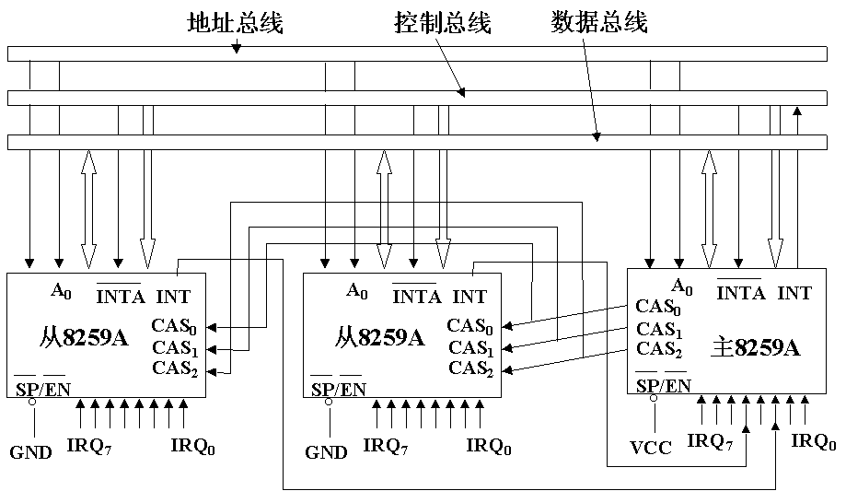
6.3 中断控制器8259A
（3）初始化命令ICW3: 级联方式结构
需要分别对主片和从片进行设置。

Slide 84
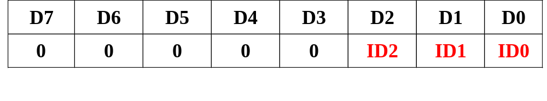
6.3 中断控制器8259A
（4）ICW3(A0=1)___级连方式的设置
ICW₃写入8295A的奇地址端口。
D7 D6 D5 D4 D3 D2 D1 D0
主片
IR7
IR6
IR5
IR4
IR3
IR2
IR1
IR0
从片
主片ICW3的格式：指出主8259那个引脚连有从8259，对应位置1。
从片ICW3的格式：指出从片8259 连在主8259那个引脚，由D2D1D0指出。

Slide 85
例 8259A的级联使用
6.3 中断控制器8259A
主片：SP/EN接+5V; 从片：SP/EN接地。
地址总线
控制总线
数据总线
CS A0
CS A0
CS A0
CS A0
CS A0
DB
DB
DB
DB
DB
INTA
INTA
INTA
INTA
INTA
INT
INT
INT
INT
INT
CS A0
DB
INTA
INT
CS A0
DB
INTA INT
CAS0
CAS0
CAS0
CAS0
CAS0
CAS0
CAS0
8259A
8259A
8259A
8259A
8259A
从控
从控
从控
从控
从控
B CAS1
B CAS1
B CAS1
B CAS1
B CAS1
8259A
从控
A CAS1
CAS1 8259A
主控
CAS2
CAS2
CAS2
C
CAS2
AS2
CAS2
CAS2
IRQ7
┅
IRQ0
SP/EN IRQ7
SP/EN IRQ7
SP/EN IRQ7
SP/EN IRQ7
SP/EN IRQ7
┅
┅
┅
┅
┅
IRQ0
IRQ0
IRQ0
IRQ0
IRQ0
SP/EN IRQ7
┅
IRQ0
SP/EN
7 6
5 4 3 2
1 0
GND 7 6 5 4 3 2 1 0
GND 7 6 5 4 3 2 1 0
VCC 7 6 5 4 3 2 1 0

Slide 86
6.3 中断控制器8259A
例: 图中主片8259A的IR3和IR6接了2个从片。主片端口地址: 20H，21H；1#从片端口地:0A0H，0A1H。试设置ICW3.
主片: ICW3= 0100 1000B =48H
从片1#: ICW3= 0000 0011 =03H
从片2#: ICW3= 0000 0110 =06H
主片ICW3的初始化程序段:
MOV AL, 48H
OUT 21H, AL
1#从片ICW3的初始化:
MOV AL, 03H
OUT 0A1H,AL

Slide 87
6.3 中断控制器8259A
1#从片挂在主片的IR6
2#从片挂在主片的IR3
2#从片
IR5有申请
IRR: 0001 0000
ISR: 0001 0000
向主片发INT信号
1
2#从片与识别码一致2#从片送出中断类型码
主片： IR3有申请
IRR:0000 1000
ISR:0000 1000
主片向CPU发INTR信号
CPU发回答信号INTA
2个从片都收到INTA
主片向从片送识别码:
CAS₀~CAS₂=011

Slide 88

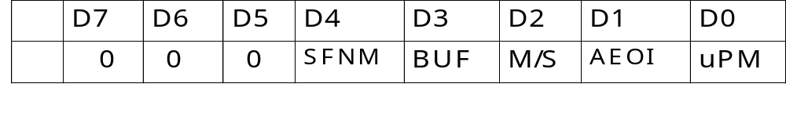
6.3 中断控制器8259A
(4) ICW4的格式（A0=1）
ICW₄为方式控制初始化命令字，写入奇地址端口。
SFNM: =0,一般全嵌套方式;
=1,特殊全嵌套方式(Specific Full Nested Mode)
BUF: =0,非缓冲方式;
=1,缓冲方式(buffered)
D2(M/S):主片(Master)/从片(Slave)
M/S=1,作主片; M/S=0,作从片
AEOI: =0,中断非自动结束;
=1,中断自动结束(Automatic End Of Interrupt)
uPM: =0,用于8位机; =1,用于16位机

Slide 89
6.3 中断控制器8259A
8259A初始化在微机系统中的使用
送ICW₁,是否级连，是否用ICW₄
（1）初始化编程流程
ICW1~ICW4
用ICW₂设中断类型码
N
是否级连方式？
y
设ICW₃
需要ICW₄？
N
Y
设ICW₄
准备接受中断
图 8259A的初始化流程

Slide 90
8259A 的初始化命令字
（2） 8259A的级连设置
是
本片为主片吗？
否
设ICW₃的各位对应
IR₀~IR₇的连接情况
设ICW₃的高五位为0，低三位为标识码
图 8259A的初始化流程

Slide 91
6.3 中断控制器8259A
（3）8259A的使用
例4: 单片使用8259A的初始化
(1)要求：IBM PC/XT 8259A，单片，边缘触发，全嵌套方式，非自动EOI，设定0级中断类型码为08H。
端口地址：20H，21H。
(2)硬件连接：CAS2~CAS0不用，SP/EN接+5V.
(3)初始化命令字:
ICW1=0001 0011B ; 边缘触发,单片,需ICW4
ICW2=00001 000B ;设置类型码的高5位
ICW4=0000 0101B ;全嵌套,非缓冲,非自动EOI,16位机

Slide 92
6.3 中断控制器8259A
8259A初始化编程：
….
MOV AL, 13H ;ICW1:边沿触发, 单片, 要ICW4
OUT 20H, AL
MOV AL, 08H ;ICW2:IRQ0中断类型为08H
OUT 21H, AL
MOV AL, 05H ;ICW4全嵌套，8086系统，普通EOI方式
OUT 21H, AL

Slide 93
6.3 中断控制器8259A
问题：
8529A仅占用两个I/O地址，它是如何区别4条ICW命令 ？
1) 4条ICW命令依次写入
ICW1必须写入偶地址端口（A0=0）
ICW2必须写入奇地址端口（A0=1）
ICW3只有在ICW1中的SNGL=0即级联时写入
ICW4只有在ICW1中IC4=1时才写入
2) 三条OCW命令次序上没有要求
但OCW1写入偶地址端口，2、3写入奇地址端口
D4、D3位为00时为OCW2，为01时为OCW3

Slide 94
6.3 中断控制器8259A
问题：
8259A的ICW2设置了中断类型码的哪几位？说明对8259A分别设置ICW2为30H、38H、36H有什么差别？
30H=00110000B
38H=00111000B
36H=00110110B
如何设置8259屏蔽字？
可以读出8259中的哪些寄存器内容？

Slide 95
6.3 中断控制器8259A
6.3.5 8259A的操作命令字
OCWi(i=1~3)
设屏蔽字
设优先级循环方式与中断结束（EOI）方式
读IRR、ISR
查询是否有：中断请求？
8259A的地址：偶地址端口（A0=0）
奇地址端口（A0=1）

Slide 96
6.3 中断控制器8259A
（1） OCW1的格式（A0=1）
OCW1称为屏蔽命令字，写入8259A的奇地址端口。
当OCW1某位=1，表示对应的中断请求被屏蔽。
例如：屏蔽IR3与IR4，则OCW1=00011000
MOV AL, 00011000B
OUT 21H, AL ;OCW1送8259奇地址端口

Slide 97
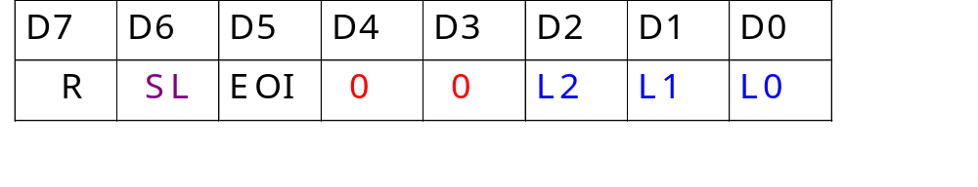
6.3 中断控制器8259A
（2）OCW2的格式（A0=0）
用于设置优先级循环方式和中断结束方式，写入偶地址单元。
D₄D_{3:} =00，特征位
D7(R): =1，优先级循环方式；R=0，非循环方式。
D5(EOI): =1，在中断服务完毕，发中断结束命令，使当前ISR的对应位IS_{n}复位。
D5(EOI): =0，不发EOI，自动清除对应IS_{n}。
D6(SL): =1，用L2、L1、L0指定中断等级。
在ICW4中，若AEOI=1，自动清除当前IS_{n}。
AEOI=0， IS_{n}要用EOI清除。

Slide 98
6.3 中断控制器8259A
优先级排队方式
D₇ D₆ D₅ =000 自动EOI方式，第二个INTA后沿自动将ISR中相应位清0
D₇ D₆ D₅ =001 正常EOI方式，将ISR中优先级最高的置1位清0
D₇ D₆ D₅ =010 无效
D₇ D₆ D₅ =011 特殊EOI方式，按D₂~ D₀编码级别将ISR中相应位清0
D₇ D₆ D₅ =100 自动EOI循环方式，第二个INTA清ISR相应位，并赋予最低优先级，循环优先级
D₇ D₆ D₅ =101 正常EOI循环方式，将ISR中优先级最高的置1位清0，并赋予最低优先级，循环优先级
D₇ D₆ D₅ =110 优先级置位，将最低优先级赋予D₂~ D₀编码的中断源
D₇ D₆ D₅ =111 特定EOI循环方式，按D₂~ D₀编码级别清ISR，并赋予最低优先级，循环优先级

Slide 99
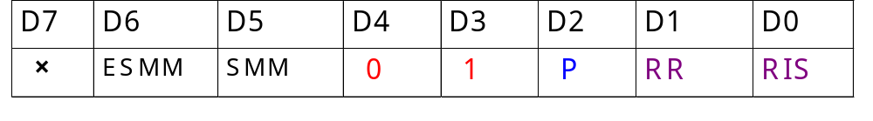
6.3 中断控制器8259A
（3）OCW3的格式（A0=0）
用于提供查询方式，设置与撤销特殊屏蔽方式，读8259寄存器等操作。
D₄D₃=01，特征位
设置P=1时，查询是否有中断请求正在处理。
RR=1，RIS=0，读IRR
RR=1，RIS=1，读ISR
ESMM=1， SMM=1，置特殊屏蔽方式
ESMM=1， SMM=0，撤销特殊屏蔽方式

Slide 100
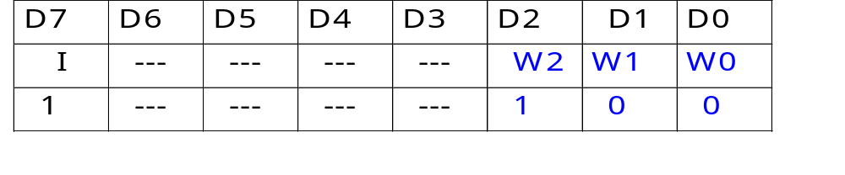
6.3 中断控制器8259A
怎样用OCW3设置中断查询命令？
查询步骤：
(1)用OCW3构成查询命令：OCW3=00001100
(2)从偶地址端口读查询字，得到最高优先级的中断
例5：假设IR4，IR6引脚上有中断请求，查询程序片断：
CLI
MOV AL, 00001100B ;设置OCW3
OUT 20H, AL ;输出到8259偶地址端口
IN AL, 20H ;读查询字

Slide 101
6.3 中断控制器8259A
怎样读寄存器IRR,ISR？
使OCW3的D₄D₃=01，特征位，D₂(P)=0,
OCW3=00001010B, RR=1，RIS=0，读IRR；
OCW3=00001011B, RR=1，RIS=1，读ISR。
程序片断：
MOV AL, 00001010B ;设置OCW3
OUT 20H,AL
IN 20H, AL ;从偶地址读IRR
MOV AL, 00001011B ;设置OCW3
OUT 20H,AL
IN 20H, AL ;偶地址读ISR

Slide 102
6.3 中断控制器8259A
怎样读寄存器IMR？
若要读IMR，不须设OCW3的查询命令，用奇地址端口读IMR。
IN AL，21H ;从奇地址端口读IMR

Slide 103
6.3 中断控制器8259A
特殊屏蔽怎样操作？
ESMM=1，SMM=1，置特殊屏蔽方式，8259A脱离当前优先级方式，如IF=1，系统可以响应任何未被屏蔽的中断申请，好像优先级规则不起作用。
ESMM=1，SMM=0，撤销特殊屏蔽方式
程序片断：
MOV AL, 01101000B ;设置OCW3
OUT 20H, AL ;送特殊屏蔽字到8259

Slide 104
6.3 中断控制器8259A
小结： 8259A那些寄存器内容可读出？
设8259A地址20H，21H。
1）读中断屏蔽寄存器IMR内容(任何时候可以读）
IN AL，21H ；读奇地址端口，A₀=1
2）读IRR：设置OCW3： RR=1，RIS=0
MOV AL, 00001010B
OUT 20H, AL
IN AL, 20H ；读偶地址端口
3）读ISR：设置OCW3： RR=1，RIS=1
MOV AL, 00001011B
OUT 20H, AL
IN AL, 20H ；读偶地址端口

Slide 105
6.4 8259A应用举例
例：假设1片8259A工作于全嵌套方式。若要求在IR3的中断服务中，允许IR5进入，该如何作?
1) 在IR3中断服务程序开始
  关中断(CLI),屏蔽IR3
  用OCW3设置特殊屏蔽方式
  取原屏蔽字保存,
  将IMR4，IMR6，IMR7置1，只允许IR5进入
  开中断(STI)
2) 在IR3中断服务程序结束前
  用OCW3撤销特殊屏蔽方式
  适当处恢复原屏蔽字

Slide 106
6.4 8259A应用举例
例 某系统中用两片8259A级联组成中断系统。
1）8259A主片的IR1、IR5上引入两个中断源，其中断类型码为31H、35H，中断服务程序的入口地址为1000H：2000H和1000H：3000H。
2）从片接在主片的IR3上，从片的IR4、IR5上引入两个中断源，其中断类型码为44H、45H，中断服务程序的入口地址为2000H：3600H和2000H：4500H。
3）8259A主片口地址为C8H/C9H，从片口地址为CAH/ CBH。
4）边沿触发、非缓冲。
要求画出硬件连线图，并编写 8259A的主片和从片的初始化程序。

Slide 107
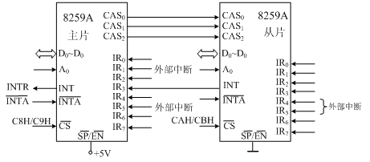
6.4 8259A应用举例
图 级联电路硬件连线图

Slide 108
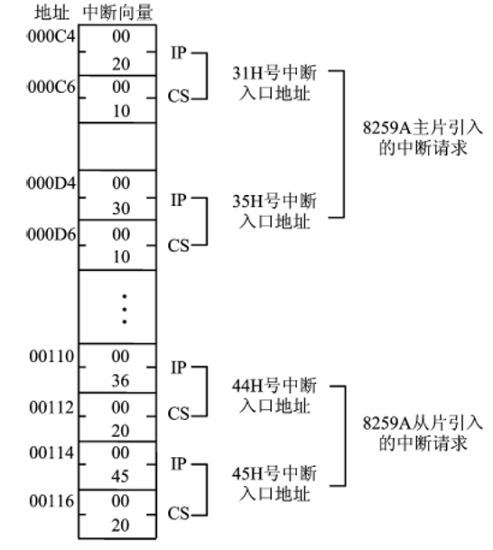
4个中断服务程序的入口地址表如图所示。
31H号中断的中断服务程序的入口地址存放在31H×4= 0C4H开始的4个连续单元中，它等于1000:2000H。
35H号中断向量位于0D4H开始的单元中，中断服务程序的入口地址为1000：3000H中。
其余中断也可用类似方法求得。

Slide 109
6.4 8259A应用举例
对8259A主片初始化的程序：
MOV AL，00010001B ；ICW₁，边沿触发，
；级联使用，要ICW₄
OUT 0C8H，AL
MOV AL，00110000B ；ICW₂，中断类型码n=30H~37H
OUT 0C9H，AL
MOV AL, 00001000B ；ICW₃，主片的IR₃上接有从片
OUT 0C9H， AL
MOV AL，00010101B ；ICW₄，特殊全嵌套，非缓冲，主片
；非AEOI方式结束中断
OUT 0C9H，AL
MOV AL，11010101B ；OCW₁，允许IR₅、IR₃、IR₁
；中断，其余位屏蔽
OUT 0C9H，AL

Slide 110
6.4 8259A应用举例
对8259A从片初始化程序：
MOV AL，11H ；ICW₁，同主片
OUT 0CAH，AL
MOV AL，40H ；ICW₂，中断类型码n=40H~47H
OUT 0CBH，AL
MOV AL，00000011B ；ICW₃，从片接在主片的IR₃上
OUT 0CBH，AL
MOV AL，00000001B ；ICW₄，全嵌套，非AEOI
；方式结束中断
OUT 0CBH，AL
MOV AL，11001111B ；OCW₁，允许从IR₅、IR₄引
；入中断，其余屏蔽
OUT 0CBH，AL

Slide 111
第6章 小结
中断的概念
8086中断系统：NMI/INTR
中断向量，中断向量表，中断服务程序框架
8259A中断控制器特点:
管理中断能力
开放与屏蔽中断
ISR，IRR，IMR作用
中断向量的设置

Slide 112
本章结束，
谢 谢！

